Slide 1
Teleportácia
Mária Lisiková, III.B
2010/2011

Slide 2
Čo je to teleportácia?
premiestnenie hmoty z miesta na miesto
vo východiskovom bode sa hmota rozloží na atómy, a v cieľovom sa z jednotlivých atómov poskladá
kvantová teória informácie
možný spôsob prepravy?

Slide 3
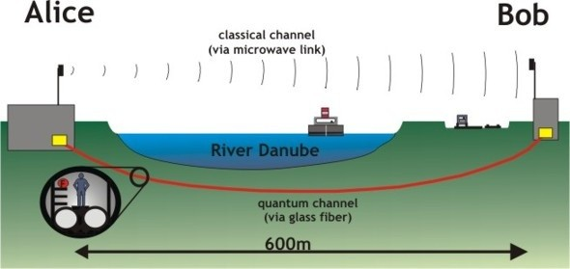
Experiment na Dunaji

Slide 4
Anton Zeilinger
najvýraznejšia európska osobnosť, ktorá sa zaoberá problematikou teleportácie častíc v reálnych podmienkach
* 20. máj 1945, Ried im Innkreis, Rakúsko
rakúsky experimentálny fyzik a profesor, Viedenská univerzita
kvantová fyzika,
pomocou častice svetla teleportoval dáta na vzdialenosť 600 metrov.
rok 2010, Wolfová cenu za fyziku

Slide 5
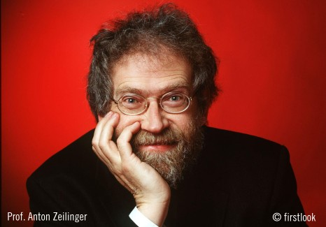

Slide 6
Zdroje:
http://www.itnews.sk/spravy/vyskum/2002-06-20/c108769-teleportacia-skutocnostou
http://www.itnews.sk/spravy/vyskum/2004-08-26/c108481-teleportacia-v-realnych-podmienkach
http://www.cez-okno.net/clanok/danica-u/kvantova-teleportacia-realizovana-na-rekordnych-16-kilometrov
http://en.wikipedia.org/wiki/Anton_Zeilinger

